Slide 1
TT | HỌ TÊN | TIẾT MỤC | LỚP
01
Đinh Trần Minh Tâm
Ánh mắt của cha
14CĐ-TP2
02
Nguyễn Duy Tiến
Nghĩ về cha
14CĐ-TP2
03
Nguyễn Song Nguyễn
YOYO nghệ thuật
15TCN-QTM1
04
Huỳnh Hồ Hải
Bên anh đêm nay
15CĐ-TW
05
Chạc Thanh Phụng
Dance cover
15TCN-MTT
06
Thế Anh
Mẹ thiên nhiên
14CĐ-TM1
07
Nguyễn Văn Thạch
Mashup tình yêu
13CĐ-CK4
08
Võ Thành Tài
Sầu đâu quê ngoại
15CĐ-MTT1
09
Lại Đinh Quốc Anh
Sống như những đóa hoa
15CĐ-MTT1
10
Võ Đinh Đằng
Đất Việt tiếng vọng ngàn đời
14CĐ-Đ2

Slide 2
TT | HỌ TÊN | TIẾT MỤC | LỚP
11
Trần Đăng Khoa
Mắt đen
14CĐ-TP2
12
Khắc Nhân - Tân Tiến
Mashup
14CĐ-Đ2
13
Đàm Việt Tuấn
Hình bóng quê nhà
14CĐ-Đ2
14
Hoàng Thông - Thế Anh
Wanna be a start
14CĐ-TM1
15
Thế Tín
VÕ THUẬT
15CĐ-TP3
16
Vũ Đạt - Vạn Bảo
a
a

Slide 3
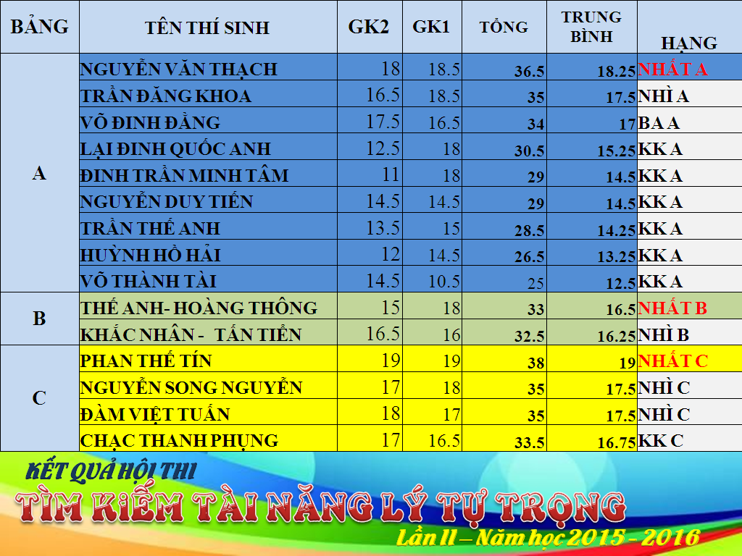
BẢNG | TÊN THÍ SINH | GK2 | GK1 | TỔNG | TRUNG BÌNH | HẠNG
A | NGUYỄN VĂN THẠCH | 18 | 18.5 | 36.5 | 18.25 | NHẤT A
 | TRẦN ĐĂNG KHOA | 16.5 | 18.5 | 35 | 17.5 | NHÌ A
 | VÕ ĐINH ĐẰNG | 17.5 | 16.5 | 34 | 17 | BA A
 | LẠI ĐINH QUỐC ANH | 12.5 | 18 | 30.5 | 15.25 | KK A
 | ĐINH TRẦN MINH TÂM | 11 | 18 | 29 | 14.5 | KK A
 | NGUYỄN DUY TIẾN | 14.5 | 14.5 | 29 | 14.5 | KK A
 | TRẦN THẾ ANH | 13.5 | 15 | 28.5 | 14.25 | KK A
 | HUỲNH HỒ HẢI | 12 | 14.5 | 26.5 | 13.25 | KK A
 | VÕ THÀNH TÀI | 14.5 | 10.5 | 25 | 12.5 | KK A
B | THẾ ANH- HOÀNG THÔNG | 15 | 18 | 33 | 16.5 | NHẤT B
 | KHẮC NHÂN - TẤN TIỂN | 16.5 | 16 | 32.5 | 16.25 | NHÌ B
C | PHAN THẾ TÍN | 19 | 19 | 38 | 19 | NHẤT C
 | NGUYỄN SONG NGUYỄN | 17 | 18 | 35 | 17.5 | NHÌ C
 | ĐÀM VIỆT TUẤN | 18 | 17 | 35 | 17.5 | NHÌ C
 | CHẠC THANH PHỤNG | 17 | 16.5 | 33.5 | 16.75 | KK C
KẾT QUẢ HỘI THI
TÌM KiẾM TÀI NĂNG LÝ TỰ TRỌNG
Lần II – Năm học 2015 - 2016

Slide 4
Thí sinh: VÕ THÀNH TÀI Lớp: 15CĐ-MTT1
Tiết mục dự thi: SẦU ĐÂU QUÊ NGOẠI
Thể loại: Đơn ca
GIÁM KHẢO 1 C. MAI HƯỜNG | GIÁM KHẢO 2 C. HỒNG | TỔNG ĐIỂM
10,5 | 14,5 | 25
NHẠC
TRANG CHỦ

Slide 5
Thí sinh: VÕ ĐINH ĐẰNG
Lớp: 14CĐ-Đ2
Tiết mục dự thi: Đất Việt tiếng vọng ngàn đời
Thể loại: Đơn ca
GIÁM KHẢO 1 C. MAI HƯỜNG | GIÁM KHẢO 2 C. HỒNG | TỔNG ĐIỂM
16,5 | 17,5 | 34
NHẠC
TRANG CHỦ

Slide 6
Thí sinh: Lại Đinh Quốc Anh
Lớp: 15CĐ-MTT1
Tiết mục dự thi: Sống như những đóa hoa
Thể loại: Đơn ca
GIÁM KHẢO 1 C. MAI HƯỜNG | GIÁM KHẢO 2 C. HỒNG | TỔNG ĐIỂM
18 | 12,5 | 30,5
NHẠC
TRANG CHỦ

Slide 7
Thí sinh: Đinh Trần Minh Tâm
Lớp: 14CĐ-TP2
Tiết mục dự thi: Ánh mắt của cha
Thể loại: Đơn ca
GIÁM KHẢO 1 C. MAI HƯỜNG | GIÁM KHẢO 2 C. HỒNG | TỔNG ĐIỂM
18 | 11 | 29
NHẠC
TRANG CHỦ

Slide 8
Thí sinh: Nguyễn Duy Tiến
Lớp: 14CĐ-TP2
Tiết mục dự thi: Nghĩ về cha
Thể loại: Đơn ca
GIÁM KHẢO 1 C. MAI HƯỜNG | GIÁM KHẢO 2 C. HỒNG | TỔNG ĐIỂM
14,5 | 14,5 | 29
NHẠC
TRANG CHỦ

Slide 9
Thí sinh: Nguyễn Song Nguyễn
Lớp: 15TCN-QTM1
Tiết mục dự thi: YOYO nghệ thuật
Thể loại: biểu diễn dụng cụ
GIÁM KHẢO 1 C. MAI HƯỜNG | GIÁM KHẢO 2 C. HỒNG | TỔNG ĐIỂM
18 | 17 | 35
NHẠC
TRANG CHỦ

Slide 10
Thí sinh: Huỳnh Hồ Hải
Lớp: 15CĐ-TW
Tiết mục dự thi: Bên anh đêm nay
Thể loại: Đơn ca
GIÁM KHẢO 1 C. MAI HƯỜNG | GIÁM KHẢO 2 C. HỒNG | TỔNG ĐIỂM
14,5 | 12 | 26,5
NHẠC
TRANG CHỦ

Slide 11
Thí sinh: Chạc Thanh Phụng
Lớp: 15TCN-MTT
Tiết mục dự thi: Dance cover
Thể loại: nhảy
GIÁM KHẢO 1 C. MAI HƯỜNG | GIÁM KHẢO 2 C. HỒNG | TỔNG ĐIỂM
16,5 | 17 | 33,5
NHẠC
TRANG CHỦ

Slide 12
Thí sinh: Thế Tín
Lớp: 15CĐ-TP3
Tiết mục dự thi: VÕ THUẬT
Thể loại:
BIỂU DIỄN
GIÁM KHẢO 1 C. MAI HƯỜNG | GIÁM KHẢO 2 C. HỒNG | TỔNG ĐIỂM
19 | 19 | 38
NHẠC
TRANG CHỦ

Slide 13
Thí sinh: Trần Đăng Khoa
Lớp: 14CĐ-TP2
Tiết mục dự thi: Mắt đen
Thể loại:
Đơn ca
GIÁM KHẢO 1 C. MAI HƯỜNG | GIÁM KHẢO 2 C. HỒNG | TỔNG ĐIỂM
18,5 | 16,5 | 35
NHẠC
TRANG CHỦ

Slide 14
Thí sinh: Nguyễn Văn Thạch
Lớp: 13CĐ-CK1
Tiết mục dự thi: Mashup tình yêu
Thể loại:
ghita
GIÁM KHẢO 1 C. MAI HƯỜNG | GIÁM KHẢO 2 C. HỒNG | TỔNG ĐIỂM
18,5 | 18 | 36,5
NHẠC
TRANG CHỦ

Slide 15
Thí sinh: Thế Anh
Lớp: 14CĐ-TM1
Tiết mục dự thi: Mẹ thiên nhiên
Đơn ca
GIÁM KHẢO 1 C. MAI HƯỜNG | GIÁM KHẢO 2 C. HỒNG | TỔNG ĐIỂM
15 | 13,5 | 28,5
NHẠC
TRANG CHỦ

Slide 16
Thí sinh: Khắc Nhân – Tấn Tiển
Lớp: 14CĐ-Đ2
Tiết mục dự thi: Mashup
Thể loại:
Song ca
GIÁM KHẢO 1 C. MAI HƯỜNG | GIÁM KHẢO 2 C. HỒNG | TỔNG ĐIỂM
16 | 16,5 | 32,5
NHẠC
TRANG CHỦ

Slide 17
Thí sinh: Hoàng Thông - Thế Anh
Lớp: 13CĐ-TM1
Tiết mục dự thi: Wanna be a star
Thể loại:
Song ca
GIÁM KHẢO 1 C. MAI HƯỜNG | GIÁM KHẢO 2 C. HỒNG | TỔNG ĐIỂM
18 | 15 | 33
NHẠC
TRANG CHỦ

Slide 18
Thí sinh: Đàm Việt Tuấn
Lớp: 14CĐ-Đ2
Tiết mục dự thi: Hình bóng quê nhà
Thể loại:
sáo
GIÁM KHẢO 1 C. MAI HƯỜNG | GIÁM KHẢO 2 C. HỒNG | TỔNG ĐIỂM
17 | 18 | 35
NHẠC
TRANG CHỦ

